Slide 1
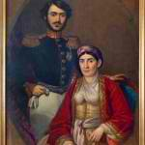
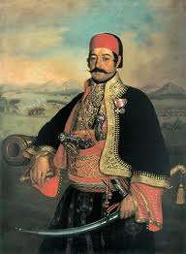
USTAVOBRANITELJSKI REŽIM (1842-1858)
Prva vlada kneza Mihaila Obrenovića kratkotrajna ali burna (1839-1842) zbog sukoba između ustavobranitelja i pristalica kneza Miloša.
Ustavobranitelji su ,nezadovoljni autokratijom, zbacili Mihaila
sa vlasti Vučićevom bunom 1842, proterali iz Srbije a za novog kneza izabrali Karađorđevog mlađeg sina-Aleksandra.
Toma Vučić Perišić-Vučićeva buna 1842.
Mihailo sa majkom
kneginjom Ljubicom

Slide 2
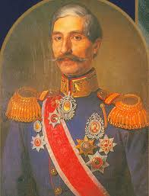
Vladavina kneza Aleksandra Karađorđevića (1842-1858) se zove ustavobraniteljski režim jer su ustavobranitelji = Državni savet, držali svu vlast u svojim rukama.
Bez ruske podrške, ograničen Državnim savetom knez Aleksandar je bio nemoćan vladar.
Pod vladavinom ustavobranitelja Srbija je dobila ustanove moderne države.
-Prvo je stvoren državni aparat, zatim su usvojeni važni zakoni i osnovane ustanove od nacionalnog značaja u oblasti prosvete i kulture.
Aleksandar Karađorđević

Slide 3
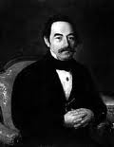
Ustavobranitelji su insistirali na 3 elementa budućeg razvoja Srbije:
1.)poštovanje zakona; 2.) sloboda trgovine; 3.)sistematsko obrazovanje i prosvećivanje naroda;
U potpunosti primenili Turski ustav (iz 1838), osnovali sudove;
1844.usvojen je srpski ,,Građanski zakonik“ Jovana Hadžića, najznačajnije pravno delo ustavobraniteljskog režima
Jovan Hadžić

Slide 4
Препород у просвети и култури:
Носилац културног препорода Вук Стефановић Караџић.
Због великог броја противника Вуков праопис у Србији је увео тек кнез Михаило 1868.
Лицеј у Крагујевцу (1837), од 1841. у Београду (Београд постаје престоница)
Војна школа, Војна академија
Друштво српске словесности (1842), оснивач Јован Стерија Поповић
Народни музеј
Народна библиотека
Књажеско-сербски театар у Крагујевцу

Slide 5
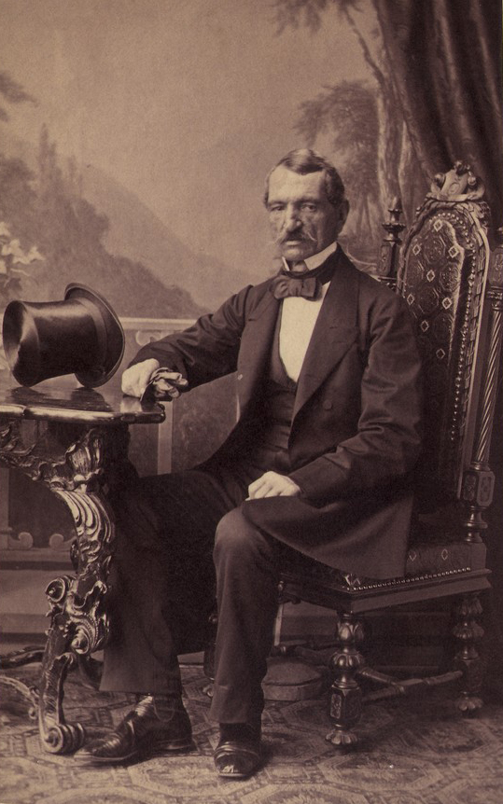
Najistaknutiji ustavobranitelj i prvi veliki srpski državnik u 19. veku bio je ILIJA GARAŠANIN ,1844. sastavio prvi, državni spoljnopolitički i nacionalni progam Srbije: ,,NAČERTANIJE“(nacrt) ;
U kojem se zalagao da se kneževina Srbija proširi i priljubi sve srpske krajeve. Prva faza ujedinjenja trebalo je da bude ujedinjenje sa BiH i Starom Srbijom ( KiM, Raška oblast i Severna Makedonija) i Crnom Gorom.
1850. Ilija Garašanin satavio i Policijski zakonik –ministar Unutrašnjih poslova
1848.Konstantin Nikolajević sastavio Srpske sjedinjene države.Šest decenija ranije zamislio buduću Kraljevinu Jugoslaviju (1918).
Ilija Garašanin

Slide 6
-Na Načertaniju se zasnivala spoljna politika Srbije sve do Prvog svetskog rata.
-Zbog osnivanja prosvetnih i kulturnih ustanova i za propagandni rad morao se povećati porez što je izazvalo ekonomsku krizu, ustavobranitelji su za to optužili kneza
- To je iskoristio knez Miloš Obrenović da preko svojih pristalica ,liberala, predvođenih kapetanom Mišom Anastasijevićem na Svetoandrejskoj skupštini 1858. zbacili sa vlasti kneza Aleksandra i vratili na vlast kneza Miloša da politikom čvrste ruke uvede red u politici i ekonomiji!
-Knez Aleksandar je sa Persidom imao 10-oro dece, budući kralj Petar I je njihov sin

Slide 7
Dušica
Maksimović

